Slide 1

E.I.F.O.D.E.C.
Escuela de Integración y Formación Deportiva,
Expresión Artística y Desarrollo Laboral
PROYECTO R.B.C.
Rehabilitación Basada en la Comunidad
Lic. Boris Benito

Slide 2
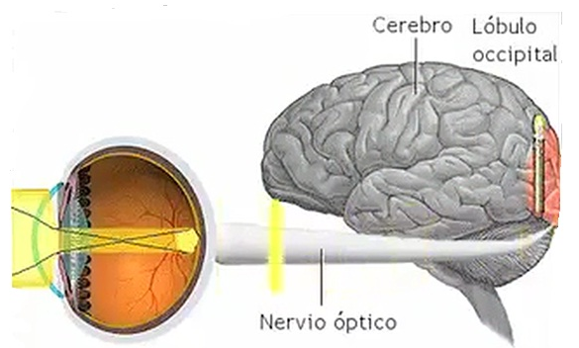
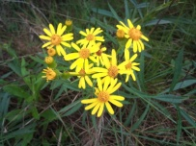
FASES DE LA FUNCION VISUAL
Transformación
Interpretación
Percepción
Transmisión

Slide 3
DEFINICION
¿QUÉ ES AGUDEZA VISUAL?
La agudeza visual es la capacidad del sentido de la visión para percibir, detectar o identificar diferentes objetos con buenas condiciones de iluminación.
Dicho de otra forma:
“cuanto logra ver una persona”

Slide 4
Importancia de saber la capacidad visual en el proceso de aprendizaje
El sentido de la vista constituye un estilo de aprendizaje de un 35 % de las personas.
El sentido de la vista constituye la inteligencia visual, personas que tienen la capacidad de aprender por medio de la visión-espacial.
La Vista constituye el segundo contacto con el medio exterior que se da a través de la visión.
El 80 % de información general se da a través del sentido de la vista.
Estudios según la neuropsicopedagogia indica que del 25 al 30 % de dificultades en el aprendizaje se debe a problemas visuales.
Una persona que tiene buena visión de lejos puede tener dificultades en la visión de cerca, o puede ser de forma adverso.

Slide 5
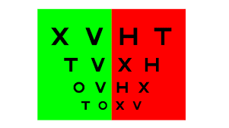
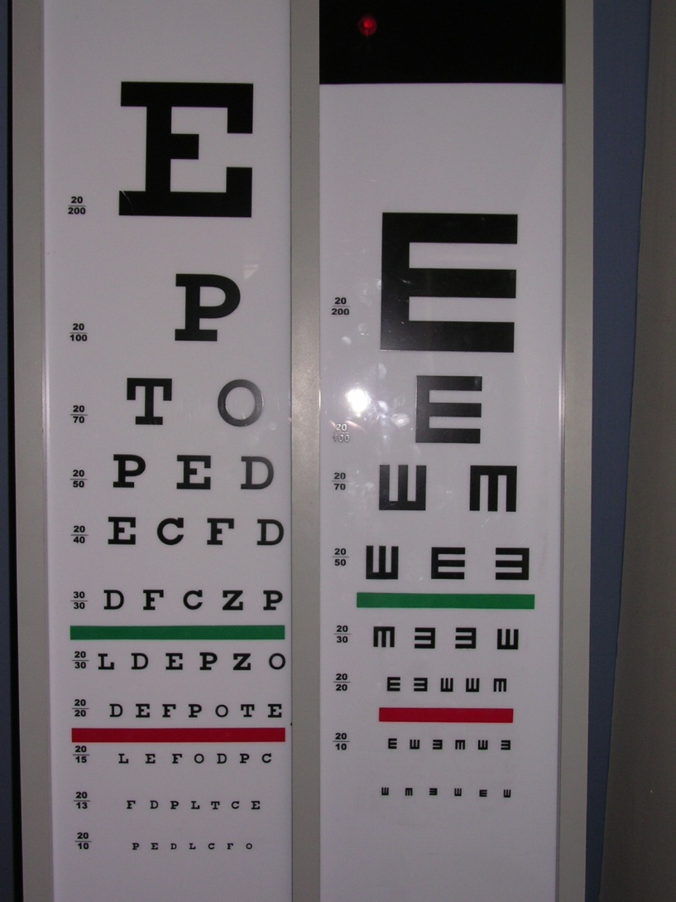
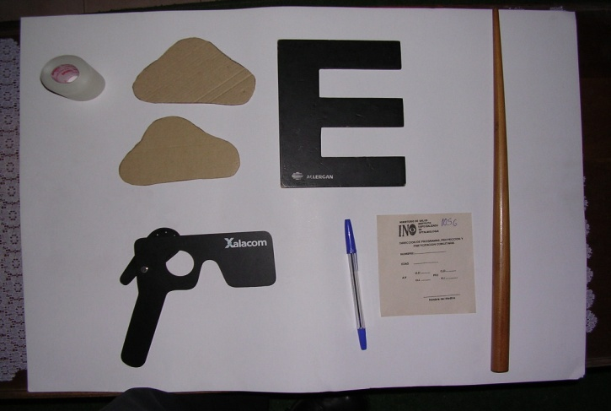
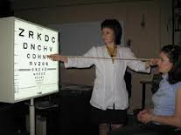
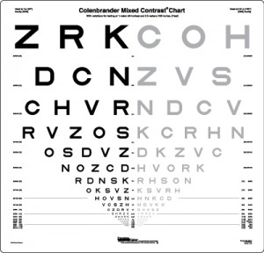
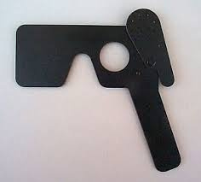

Manejo de instrumentos.

Slide 6
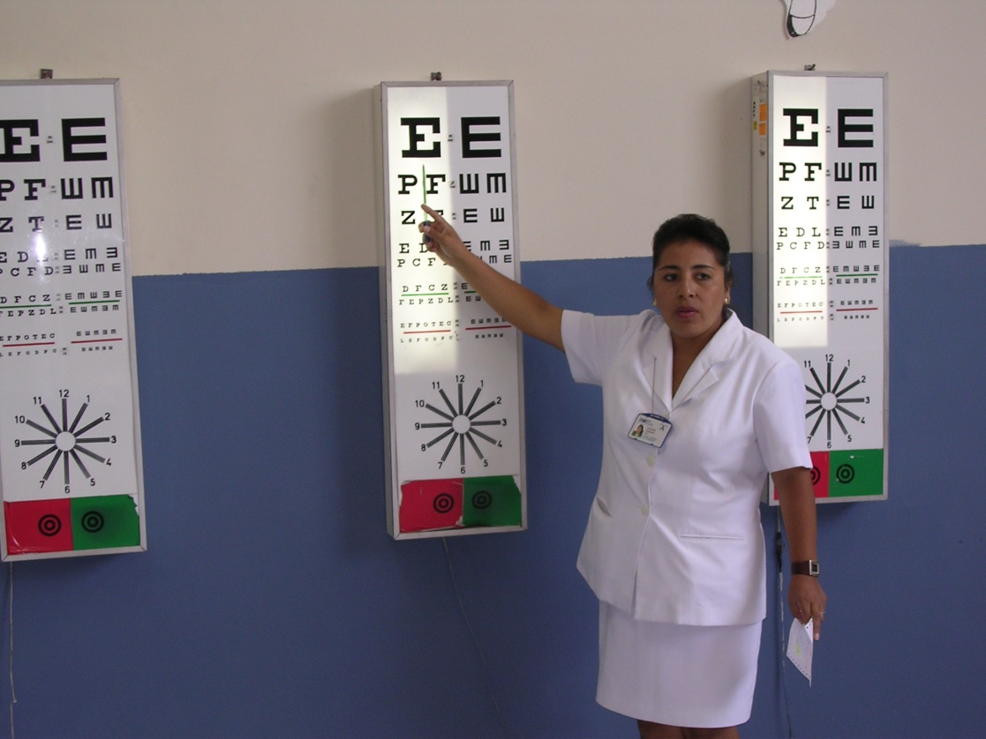
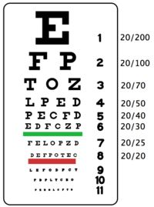
MEDICIÓN DE AGUDEZA VISUAL LEJOS
Se utilizara la cartilla de Snellen con la “E” direccional, con dibujos y/o letras.

Slide 7
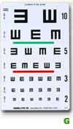
LA CARTILLA DEL TEST DE SNELLEN

Slide 8
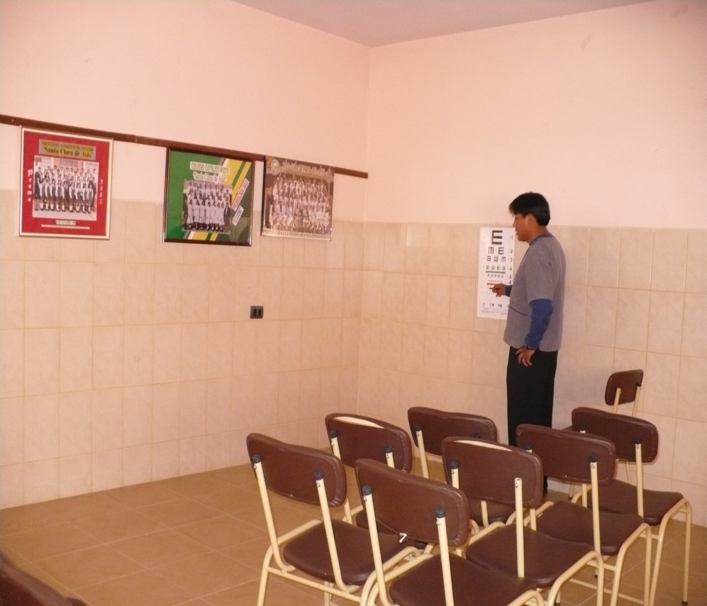
MEDICIÓN DE AGUDEZA VISUAL LEJOS
Es importante escoger el lugar donde se va a colocar la cartilla.

Slide 9
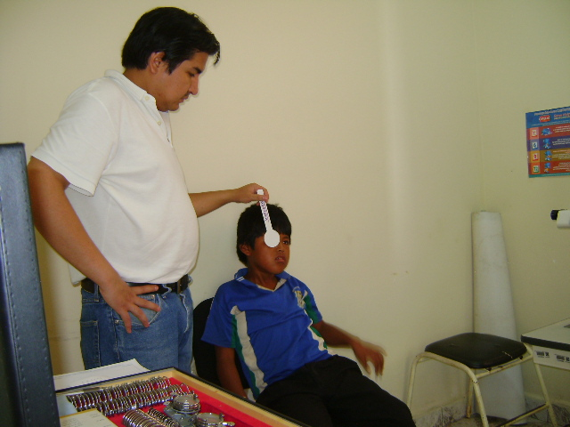
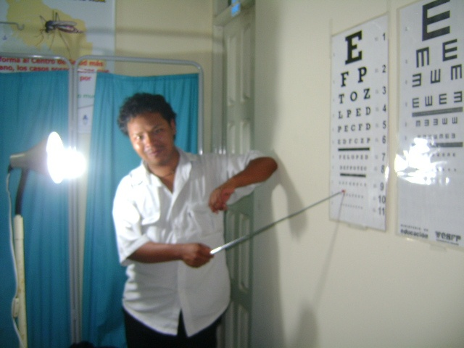
MEDICIÓN DE AGUDEZA VISUAL LEJOS
El examinador se debe colocar lateralmente a la cartilla, de tal manera que pueda señalar las letras (con el puntero) sin taparlas y al mismo tiempo pueda observar al paciente.

Slide 10
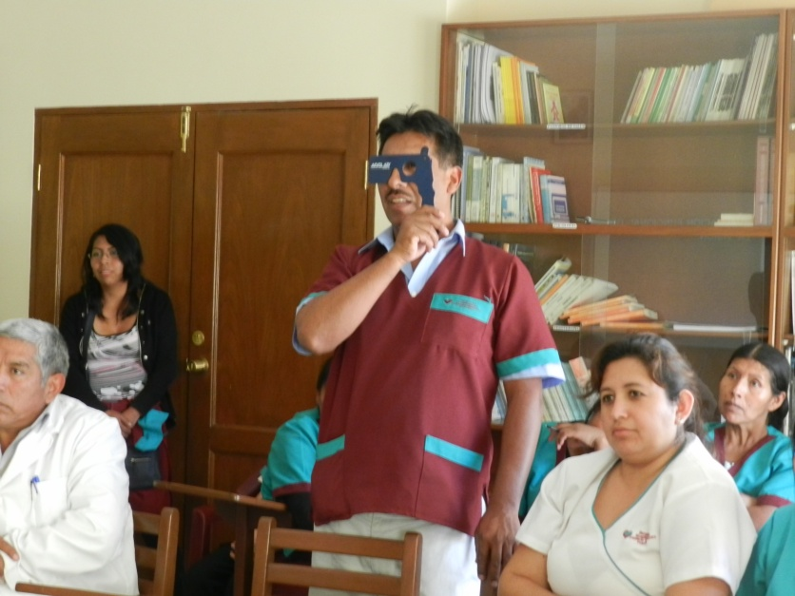
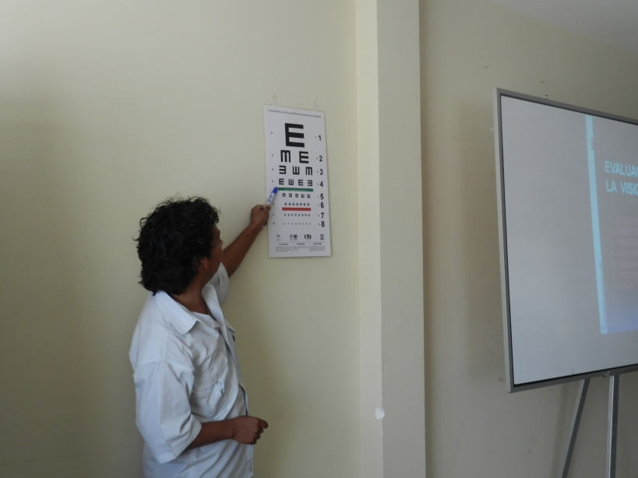
MEDICIÓN DE AGUDEZA VISUAL LEJOS
La cartilla debe encontrarse a la altura de los ojos y debe estar situada a 6 metros de la persona a evaluar.

Slide 11
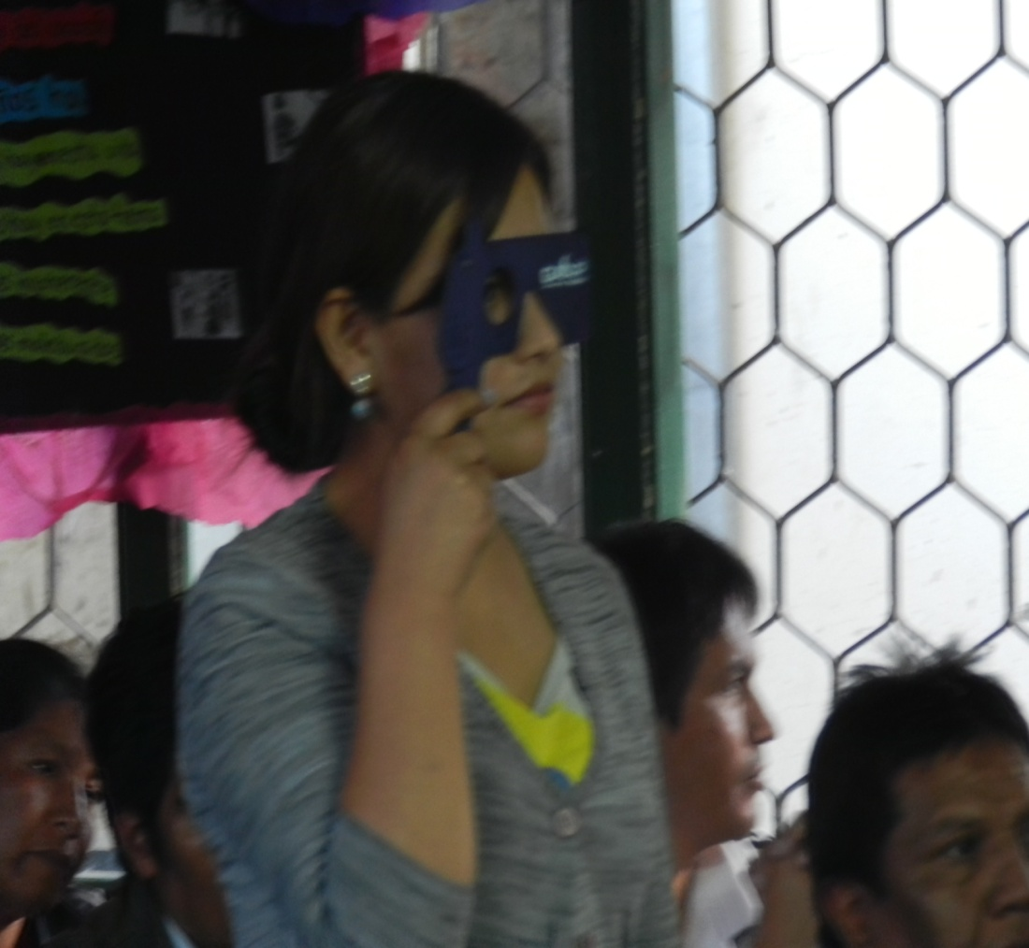
MEDICIÓN DE AGUDEZA VISUAL LEJOS
Se medirá la agudeza visual de cada ojo por separado, ocluyendo el ojo opuesto al ojo a examinar.

Slide 12
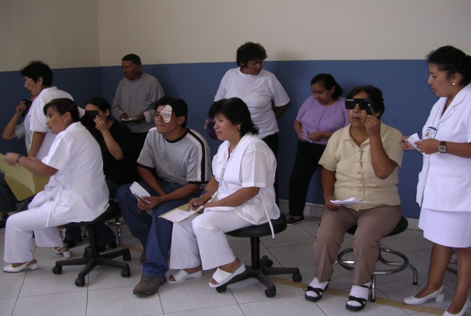
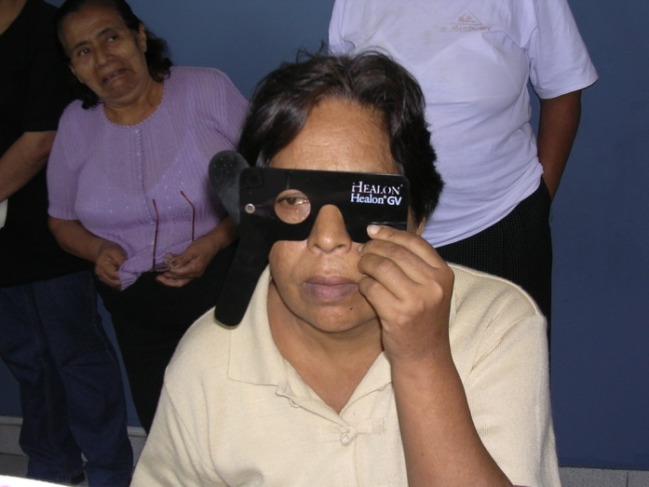
PROCEDIMIENTO
1ª PROCEDIMIENTO
Sentar al paciente cómodamente.
Ocluir el ojo izquierdo del paciente
Pedir al paciente que identifique los optotipos
De la misma forma en el ojo derecho
Luego realizar la medición con su corrección habitual

Slide 13
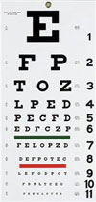

VALORACIÓN CUANDO NO VE OPTOTIPOS
ACORTANDO DISTANCIA
20 pies = 6 metros
5 pies
5 pies
5 pies
5 pies
Av : 20/200

Slide 14
20 pies = 6 metros
5 pies
5 pies
5 pies
5 pies
Av : 15/200

Slide 15
20 pies = 6 metros
5 pies
5 pies
5 pies
5 pies
Av : 10/200

Slide 16
20 pies = 6 mts.
5 pies
5 pies
5 pies
5 pies
Av : 5/200

Slide 17
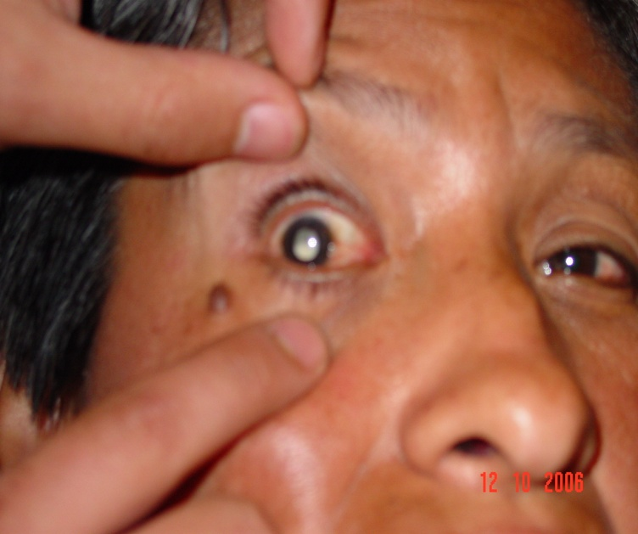
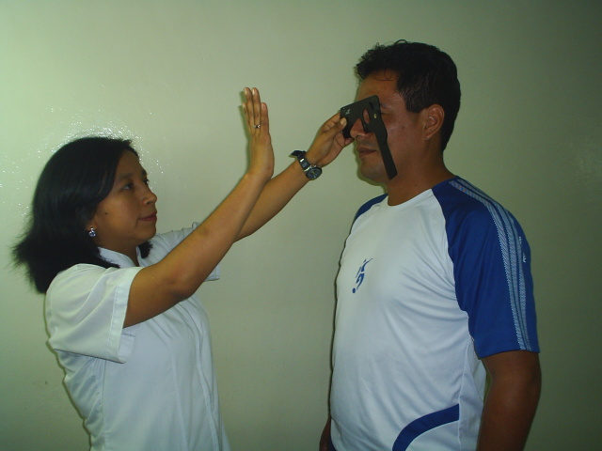
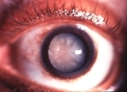
CUENTA DEDOS (CD)
Ej. Anotar CD +- 30cm.

Slide 18
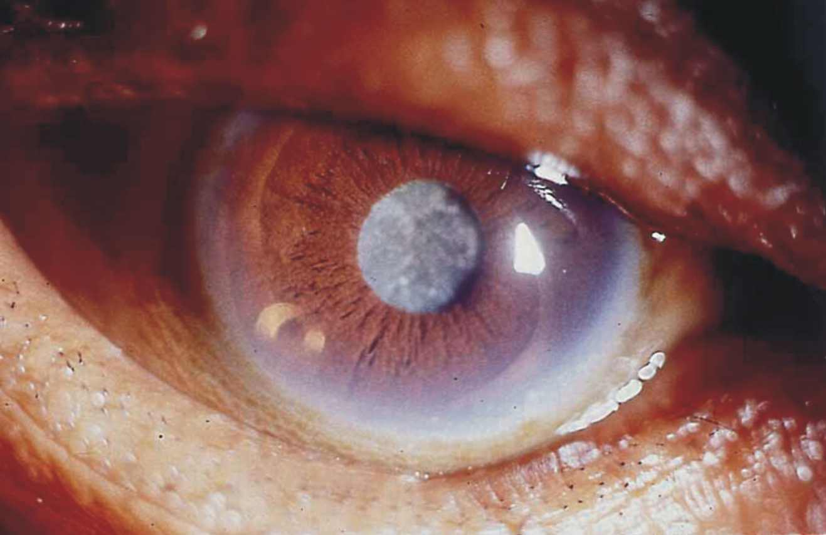
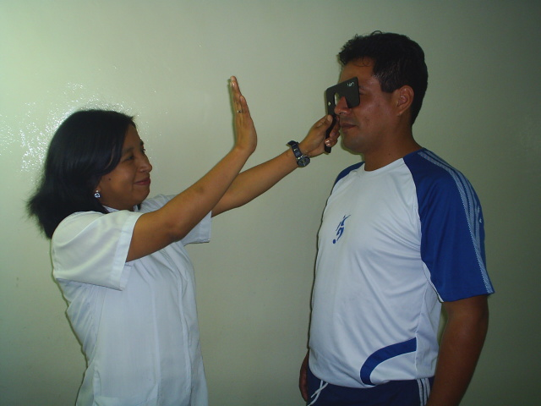
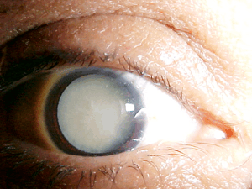
MOVIMIENTO DE MANOS (MM)
Registrar MM +-30cm.

Slide 19

PERCEPCION LUMINOSA PL
PL PERCIBE LUZ en O.D. - O.I.
NPL NO PERCIBE LUZ

Slide 20
DETERMINAR EL GRADO DEL
DÉFICIT DE BAJA VISIÓN
Barraga y Erin , diferencias 4 niveles de ejecución visual, dentro de la BV, y están referidos a la habilidad de la persona para leer o realizar una tarea de visión próxima a una distancia considerada estándar:

Slide 21
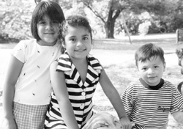
Visión normal
20 / 12
20 / 16
20 / 20
20 / 25
Visión cercana a lo normal
20 / 30
20 / 40
20 / 50
20 / 60

Slide 22
CLASIFICACIÓN DEL GRADO DE DISCAPACIDAD VISUAL

Slide 23
1.- LEVE
AV entre 20/60 a 20/200 tomando en cuenta que la dificultad esta en la refracción degenerativa
Puede ver a detalle, leer y escribir con o sin ayudas ópticas, no ópticas, visuales no visuales y electrónicas y dependen de los factores
2.- MODERADA
AV entre 20/200 y 20/400 .
pueden realizar con ópticas, visuales no visuales y electrónicas, casi las mismas tareas de lectura que las personas con visión normal, en las tareas escolares requieren apoyo de maestro/as y personal especializado para evitar que puedan sufrir retrasos.

Slide 24
3.- SEVERA
AV entre 20/500 A 20/1000
Aquí están incluidos los ciegos legales tienen dificultad para leer, escribir con ayudad óptica, visual, electrónica, presenta visión de objetos, figuras gruesas
4.- PROFUNDA
AV DE 20/1250 A 20/2500.
Dificultada para realizar las tareas visuales gruesas, percepción de objetos de manera distorsionada problemas de orientación y movilidad y/o solo percibe luz

Slide 25
Ceguera total
N.P.L.

Slide 26
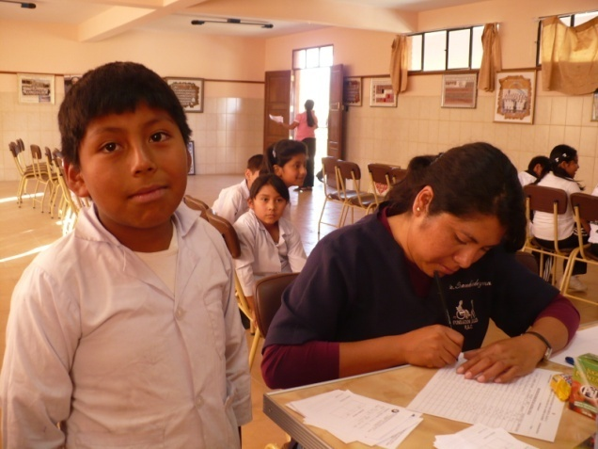
REGISTRO E INTERPRETACION AGUDEZA VISUAL DE LEJOS
U. E. O INSTITUCION: …………………TELEFONO: …..……
NOMBRE:…………………………..F.N.:…............EDAD:…....
M.A.V.L.
O.I. = s/c …………..…….. c/c ……….………….
O.D.= s/c ………….………. c/c …………..……..
OBSERVACIONES
……………………………………………………………………………………………………………………………………………………………………
GRADOS | AGUDEZA VISUAL | DEFINICION
0 | 20/20 – 20/60 | NORMAL
1 | <20/60 -20/200 | DEFICIT VISUAL
2 | 20/200 – 20/400 | DEFICIT VISUAL SEVERO
3-5 | <20/ 400- NPL | CIEGO
El personal de apoyo
registrará los
resultados
de la medición.

Slide 27
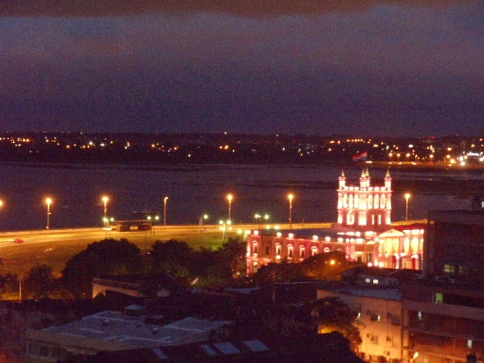
“Ellos tienen a su alcance el uso residual de su visión en forma espontánea, saben para lo que les vale, pero lo que no se imaginan es para lo que les puede valer si eso está potenciado en la medida en que un tratamiento de estimulación y/o rehabilitación visual les puede permitir.
Abre una nueva esfera visual a su vida, que potencia su interacción con todo el entorno. Hace falta que la gente descubra cómo puede cambiar su vida, al tiempo que cambia su capacidad de actuación…”
Manuel Cejudo P.
GRACIAS

Slide 28

“Ellos tienen a su alcance el uso residual
de su visión en forma espontánea,
saben para lo que les vale,
pero lo que no se imaginan es para lo que
les puede valer si eso está potenciado
en la medida en que un tratamiento
de estimulación y/o rehabilitación visual les puede permitir.
Abre una nueva esfera visual a su vida,
que potencia su interacción con todo el entorno.
Hace falta que la gente descubra cómo puede cambiar su vida, al tiempo que cambia
su capacidad de actuación…”
Manuel Cejudo P.

Slide 29
MEDICION DE AGUDEZA VISUAL CERCA
Que es la medición de agudeza visual cerca.
Importancia de saber la capacidad visual lejos y cerca
en la actividad pedagógica.
Instrumentos para la medición en la A.V.C.
Procedimiento para la medición de la A.V.C.
Registro e interpretación de la medición en A.V.C.

Slide 30
QUE ES LA MEDICIÓN DE AGUDEZA VISUAL CERCA.
La agudeza visual cerca es la capacidad del sentido de la visión para percibir, detectar o identificar letras, objetos espaciales ej. Letra de periódico o libro, en buenas condiciones de iluminación a una distancia de 40 cm
Dicho de otra forma:
“cuanto logra ver una persona una distancia de 40 cm”

Slide 31
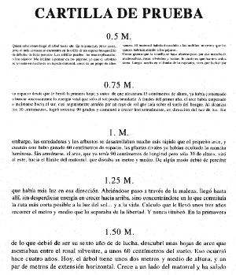
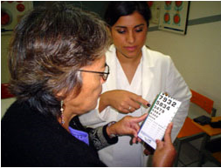
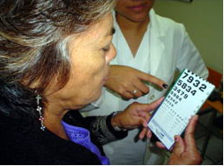
Examen de visión cercana
CARTILLAS: Snellen cercana y Jaeger alfabetas,
analfabetas y Lea Hevaringen.
Se registra el resultado en escala métrica (0,50 M = a 20/20)
Inferior a 0,50 M a una distancia >40cm = Examen de optometría complementario.
Después de la corrección optométrica adecuada y la agudeza visual no mejora, se remite al pcte al oftalmólogo.

Slide 32
Importancia de saber la capacidad visual cerca en la actividad pedagógica.
El sentido de la vista constituye un estilo de aprendizaje de un 35 % de las personas.
El sentido de la vista constituye la inteligencia visual, personas que tienen la capacidad de aprender por medio de la visión-espacial.
La Vista constituye el segundo contacto con el medio exterior que se da a través de la visión.
El 80 % de información general se da a través del sentido de la vista.
Estudios según la neuropsicopedagogia indica que del 25 al 30 % de dificultades en el aprendizaje se debe a problemas visuales.
Una persona que tiene buena visión de lejos puede tener dificultades en la visión de cerca, o puede ser de forma adverso.

Slide 33

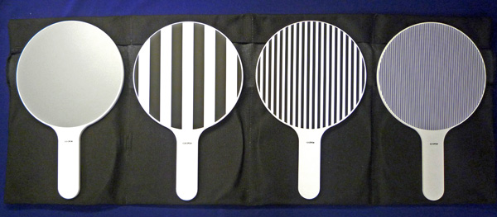
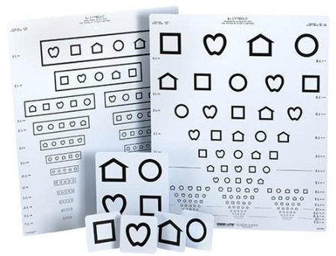
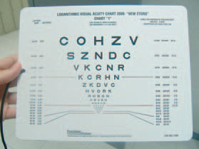
INSTRUMENTOS PARA LA MEDICIÓN EN LA A.V.C.

Slide 34
PROCEDIMIENTO PARA LA MEDICIÓN DE LA A.V.C.
OPTOTIPOS PARA VISION CERCANA
Sirve también para apreciar las capacidades visuales que requieren una visón próxima de una cierta calidad. Para cerca, igual que para lejos, el ángulo bajo el que son presentados los caracteres debe ser:

Slide 35
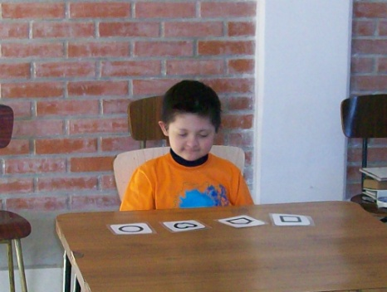
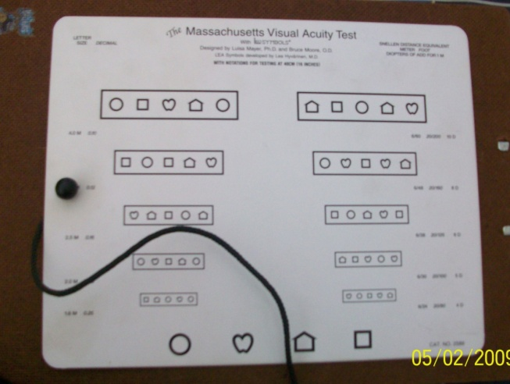
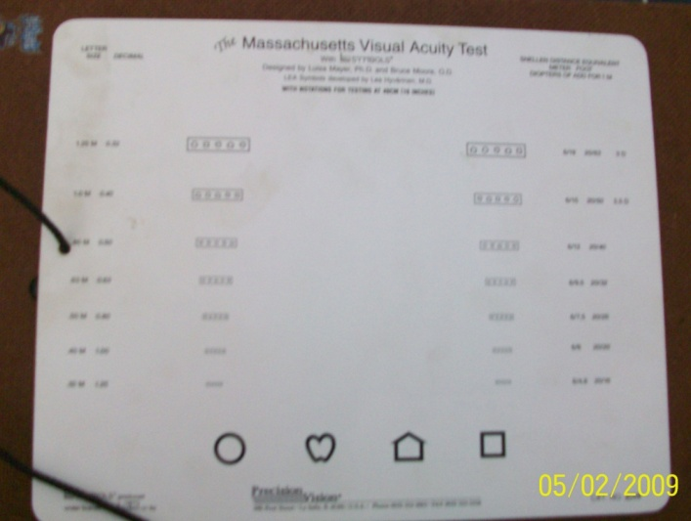
Se utilizan habitualmente las escalas de Haus LES, Parinaud o de Jaeger, preparadas para la exploración a 33 cm de distancia. La iluminación del test debe estar comprendida entre 200 y 300 lux.Parinaud estableció para su escala valores angulares de 4; ya que la experiencia demostró que, si se conservaba la unidad angular de 5; los test se leían a una distancia superior a la prevista.

Slide 36
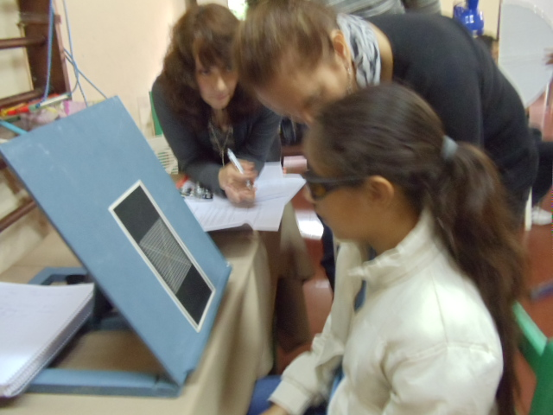
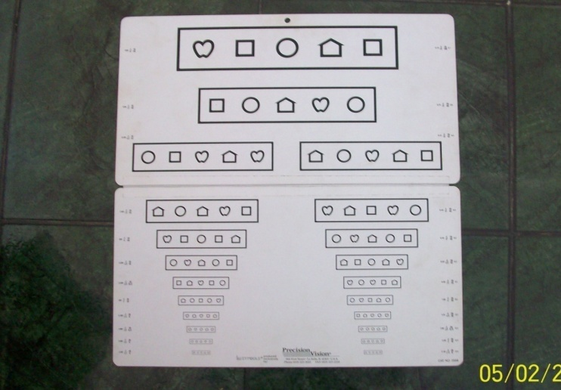
PROCEDIMIENTO DE LA MEDICION EN A.V.C.
Este examen se realiza en las personas mayores de 45 años, teniendo en cuenta lo siguiente:
Contar con una cartilla de visión Próxima

Slide 37
Agudeza visual monocular y binocular con la cartilla, la ubicación de la persona debe ser de 40 cm, con respecto a la cartilla.
a 40cm de la persona
iluminación: estándar.
Posición: sentado.
Criterios de referencia:
El resultado de la escala métrica debe ser a 0,5 m equivalente a 20/20
20/40 o peor en ambos ojos a 40cm. la persona debe ser capaz de identificar correctamente 4 de 5 simbolos dentro de cualquier linea.

Slide 38
REGISTRO E INTERPRETACION AGUDEZA VISUAL DE CERCA
U. E. O INSTITUCION: …………………TELEFONO: …..……
NOMBRE:…………………………..F.N.:…............EDAD:…....
M.A.V.C.
O.I. = s/c …………..…….. c/c ……….………….
O.D.= s/c ………….………. c/c …………..……..
OBSERVACIONES
……………………………………………………………………………………………………………………………………………………………………
GRADOS | AGUDEZA VISUAL | DEFINICION
0 | 40/0,5 – 40/1 | NORMAL
1 | 40/2 -40/3 | DEFICIT VISUAL
2 | 40/4 – 40/6 | DEFICIT VISUAL SEVERO
3-5 | 40/ 8- NPL | CIEGO
El personal de apoyo
registrará los
resultados
de la medición.

Slide 39
¿QUIÉNES SON DERIVADOS AL OFTALMÓLOGO?
Todo paciente con agudeza visual mayor a (20/30), aunque no tenga síntomas oculares.
Paciente que presenta una diferencia de agudeza visual, de dos líneas o mas, de un ojo con relación al otro.
Por ejemplo: Ojo Derecho 20/20 y Ojo Izquierdo 20/40.
Posteriormente realizará consulta con el oftalmólogo (FAPIZ)

Slide 40
En caso de que el paciente necesite de algún tratamiento el padre de familia cubrirá los gastos.
Si la persona presenta, según diagnóstico oftalmológico, alteraciones visuales (baja visión), serán derivados al programa de Estimulación y Rehabilitación visual y otros en el proyecto RBC de la Fundación EIFODEC

Slide 41
TEST DE ISHIHARA
¿Qué diagnostica el test de Ishihara?
La discromatopsia abarca, en general, cualquier alteración en la visión de los colores, ya sea congénita o adquirida.
La alteración al color se clasificará en:
-Deuteranopía: Alteración de la visión al color rojo. Puede ser total o parcial.
-Protanopía: Alteración de la visión al color verde. Puede ser total o parcial.
-Tritanopía: Alteración de la visión al color azul. Puede ser total o parcial.
-Acromatopsia: Ceguera al color.

Slide 42
La evaluación de la visión al color está adquiriendo más importancia día a día. Actualmente para realizar diversos trabajos o para presentarse a ciertas oposiciones, la visión correcta del color es un requisito imprescindible.
El Test de Ishihara evalúa la alteración congénita de la visión al color, o sea, el daltonismo. La mayoría de estas alteraciones se reducen a la deficiencia rojo-verde.

Slide 43
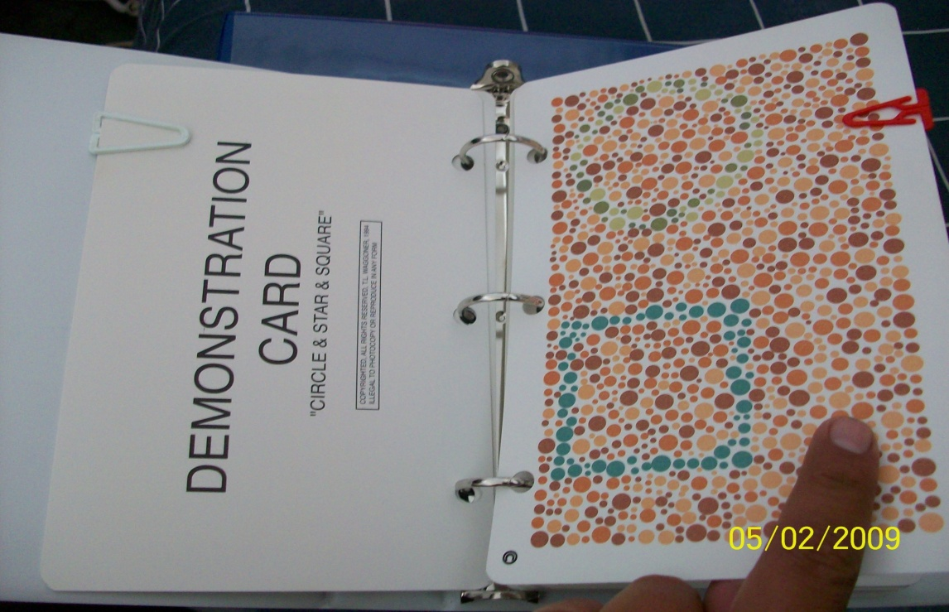
INSTRUCCIONES PARA REALIZAR EL TEST DE ISHIHARA
Procure que la iluminación sea lo más parecida a una luz natural y evite los máximos reflejos posibles.
Sitúese a 75 cm de la pantalla.
La prueba se realiza monocularmente.
Deberá acertar los números que ve en cada círculo en menos de 3 segundos.

Slide 44
Resultados del test de Ishihara
El resultado correcto es distinguir todos los números (5,8,42). Cualquier error, puede ser indicativo de una alteración en la visión del color. En tal caso, consulte con su especialista para proceder a un diagnóstico completo.

Slide 45
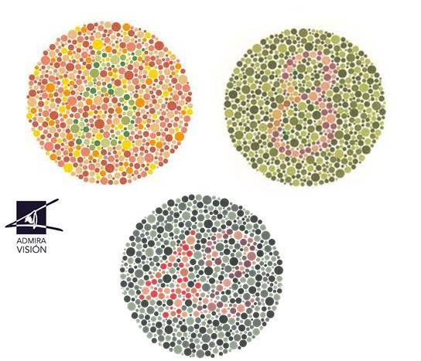
TEST DE ISHIHARA

Slide 46
TEST DE SENSIBILIZACION AL CONTRASTE
Aplicación del instrumento de Lea Hyvaringeen
TEST DE MIRADA PREFERENCIAL
Aplicación de instrumento de la rejilla y mirada preferencial para menores de 4 años

Slide 47
GUIA DE OBSERVACIÓN SINTOMATOLOGICA DE ALTERACIONES VISUALES
Distrito: …………………… OTB: …………………………………………... Ubicación: ………………………………… Teléfono: ……………………..
Padre de familia:…………………………………………………………… Fecha de Registro: …………………………………………………………..
Persona evaluada: ……………………… F. Nacimiento: ……….…….. Sexo: M F Edad: …………. Curso: ………………….

Slide 48
Nª | INDICADORES | O.I. |  | O.D. |  | OBSERVACIONES
Posición que adopta el niño. |  | si | no | si | no
1 | Recuesta la cabeza para ver el material impreso.
2 | Se pega el papel a la cara.
3 | Se arrodilla sobre la silla o inclina el tronco sobre la mesa.
4 | Mira de reojo.

Slide 49
Nª | INDICADORES | O.I. |  | O.D. |  | OBSERVACIONES
B. Los ojos. |  | si |  | no
1 | Se tapa uno de ellos mientras lee o escribe.
2 | Se pone una "visera" sobre lo que está leyendo o escribiendo.
3 | Se los frota continuamente.
4 | Lagrimeo constante.
5 | Se enrojecen los ojos.
6 | Rechaza la luz del sol.
7 | Se mueven involuntariamente los ojos.
8 | Los guiña constantemente.

Slide 50
Nª | INDICADORES | O.I. |  | O.D. |  | OBSERVACIONES
C. Cómo mira los objetos. |  | si |  | no
1 | Cómo un todo.
2 | Mira el objeto por partes.
D. Discriminación de colores. |  | si |  | no
1 | Discrimina siempre.
2 | Discrimina a veces.
3 | Nunca discrimina (no da importancia a los colores).
4 | La discriminación es constante (esfuerzo en reconocer los colores)
5 | La discriminación es variable (confusión de colores)

Slide 51
Nª | INDICADORES | O.I. |  | O.D. |  | OBSERVACIONES
Cómo busca los objetos que se le caen o pierde de vista. |  | si |  | no
1 | Pidiendo que se los recojan.
2 | Palpando.
3 | Guiándose por el ruido.
4 | Preguntando.
5 | Se acerca uno o ambos ojos a la superficie.
Nª | INDICADORES | si |  | no |  | OBSERVACIONES
F. Cuál es su actitud visual.
1 | Muestra interés por mirar objetos.
2 | Mira a las personas a la cara cuando le hablan.
3 | Se levanta para mirar la pizarra.
4 | Se aleja o se acerca para mirar los objetos, pizarra, TV, etc.
5 | Hace preguntas sobre lo que no puede ver desde su sitio.

Slide 52
Nª |  | INDICADORES | O.I. |  | O.D. |  | OBSERVACIONES
G. Cómo se desplaza. |  |  | SI |  | NO
1 |  | No corre o lo hace torpemente.
2 |  | Tropieza frecuentemente.
3 |  | Camina mirando al suelo.
4 |  | Camina encorvado.
5 |  | Arrastrar los pies al andar.
6 |  | Usa las manos para detectar objetos al caminar.
H. Comentarios y reacciones verbales ante las distintas situaciones escolares sobre su dificultad visual. |  |  | SI |  | NO
1 | Baja autoestima, sobrenombres: visco, lerko, cuatro ojos, ciego,etc.
2 | Se resiste para realizar actividades visuales: dibujo, copia de tarea.

Slide 53
Nª |  | INDICADORES | O.I. |  | O.D. |  | OBSERVACIONES
Qué tipo de luz prefiere. |  |  | SI |  | NO
1 | Natural (luz del sol) – artificial(uso de lamparas)
2 | Dirigida a la tarea: que la luz natural o artificial alumbre al cuaderno
3 | Normal-difusa: poca tolerancia a la luz sobre el material que trabaja
Observación de la lectura. |  |  | SI |  | NO
1 | Exactitud (inversiones, omisiones, adiciones, repeticiones, sustituciones, anticipaciones, mezclas de letras)
2 | Utiliza guías (dedo, lápiz...).
3 | Velocidad (vacilante, silabeo, deletreo, entonación lenta).
4 | Prefiere escuchar envés de leer para comprender la lectura.

Slide 54
Nª |  | INDICADORES | O.I. |  | O.D. |  | OBSERVACIONES
Observación de la escritura. |  |  | O.I. |  | O.D.
1 | Separaciones.
2 | Ligaduras.
3 | Omisiones.
4 | Adiciones.
5 | Repeticiones.
6 | Mezclas.
7 | Anticipaciones.
TOTAL SINTOMATOLOGIA OBSERVADAS Y/O PRESENCIADAS
OBSERVACCION GENERAL

Slide 55
GRACIAS

